Slide 1
INE5680 - Segurança de Redes
Aula 1
Prof. João Bosco M. Bosco (bosco@inf.ufsc.br / jbmsobral@gmail.com)

Slide 2
Aula 1
Ambiente Cooperativo
Segurança Computacional
  Segurança da Informação
  Segurança de Sistemas
  Segurança de Aplicações
  Segurança de Redes
Conceitos Básicos
  Requisitos de Segurança
  Ameaças
  Ataques
  Intrusão
  Risco, Impacto, Gerenciamento de Riscos
  Política de Segurança
  Gestão de Segurança da Informação
Tipos de Ataques
O ambiente de rede virtual

Slide 3
O Ambiente Cooperativo
Matrizes,
Filiais,
Clientes,
Fornecedores,
Parceiros Comerciais,
Usuários Móveis

Slide 4
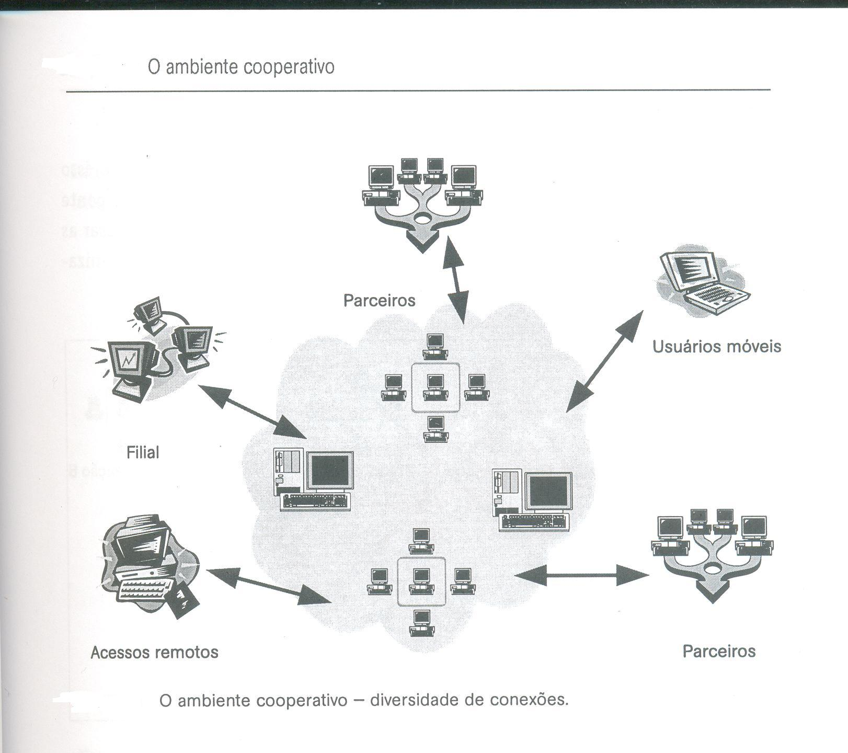

Slide 5
O Ambiente Cooperativo
Caracterizado pela integração dos mais diversos sistemas de diferentes organizações.
As partes envolvidas cooperam entre si, na busca de um objetivo comum: rapidez e eficiência nos processos e realizações dos negócios.

Slide 6
O Ambiente Cooperativo e a Diversidade de Conexões
Uma filial que tenha acesso a serviços como Intranet, banco de dados financeiros, sistema de logística de peças e o serviço de emails.
Um fornecedor A, que tenha acesso ao sistema de logística de peças e ao serviço de FTP.
Um fornecedor B, que tenha acesso somente ao sistema de controle de estoques, para poder agilizar a reposição de peças.

Slide 7
O Ambiente Cooperativo e a
Diversidade de Conexões
Um representante comercial tem acesso ao sistema de estoques, ao sistema de logística e ao sistema de preços.
O clientes tem acesso ao sistema de estoques e de preços, para poder verificar a disponibilidade e os preços dos produtos.

Slide 8
Problemas no Ambientes Cooperativos
Perigo das triangulações.
Aumento da complexidade em controlar os acessos em diferentes níveis.
Os diferentes níveis de acesso somados ao perigo das triangulações.
Os usuários da Internet podem chegar a uma organização, caso outras organizações tenham acesso.

Slide 9
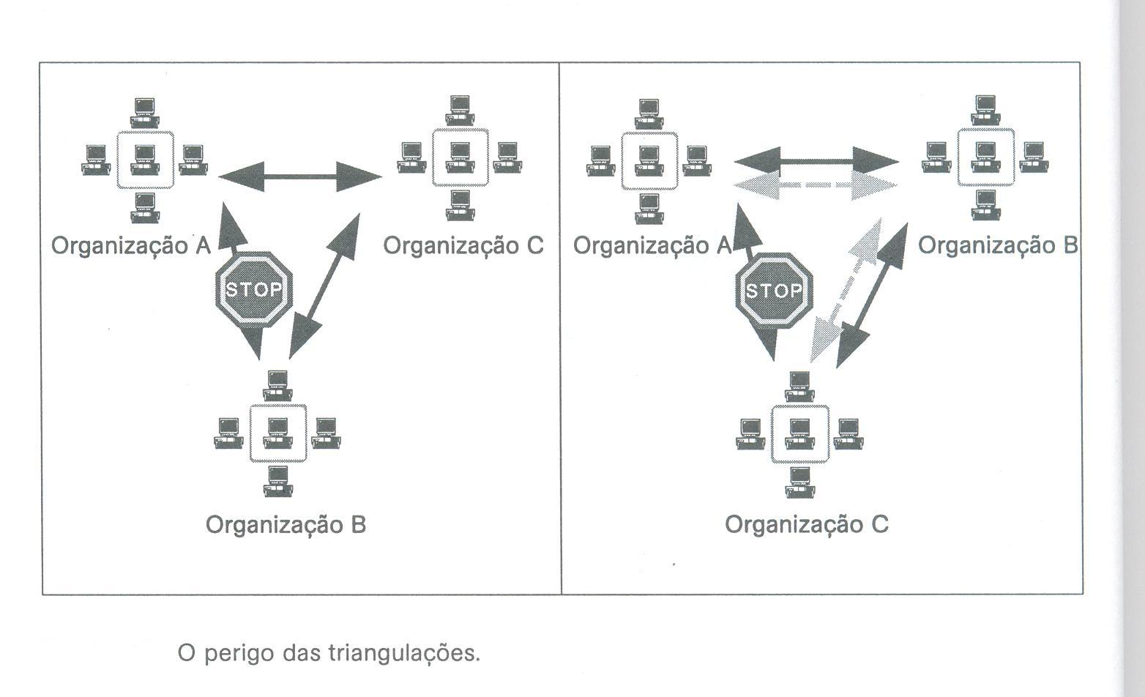
Triangulações

Slide 10
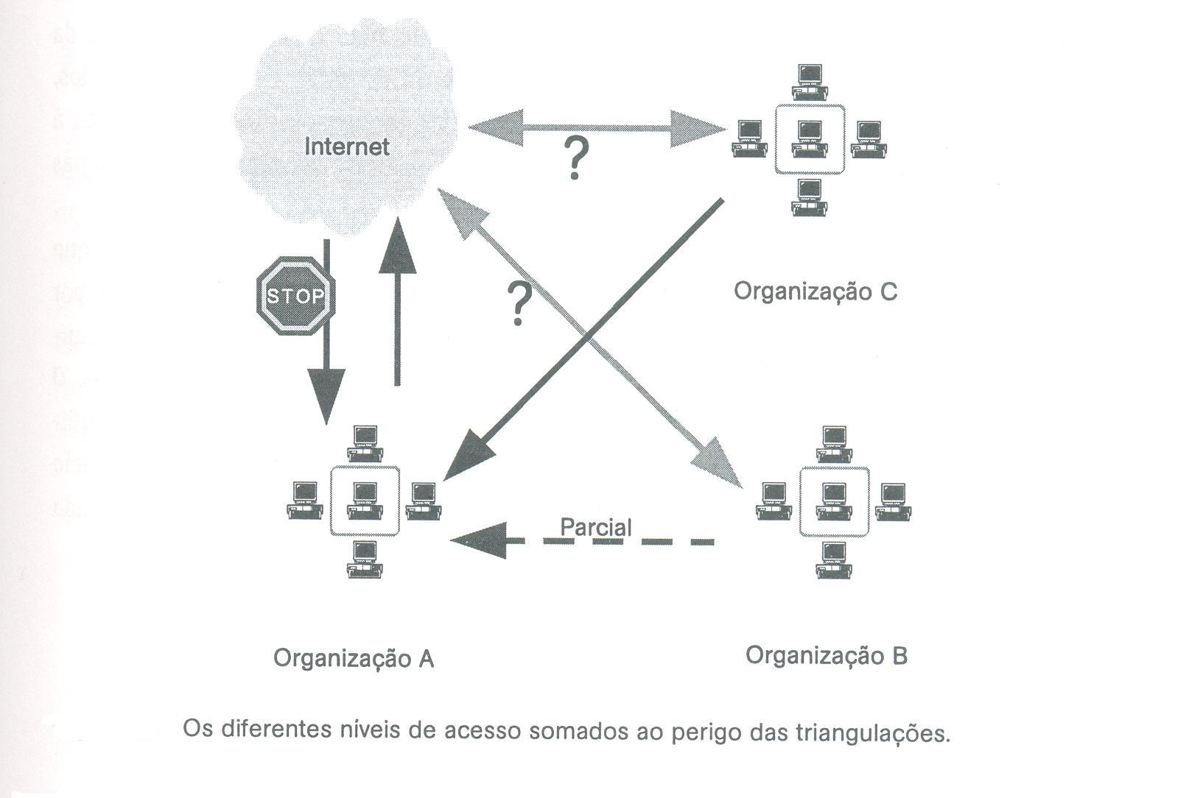
Diversidade de Níveis de Acessos

Slide 11
Um Modelo de Segurança
A divisão entre os diferentes tipos de usuários, os desafios a serem enfrentados no ambiente cooperativo e a complexidade que envolve a segurança desses ambientes são analisados, do ponto de vista de um modelo de segurança para os ambientes cooperativos.

Slide 12
Um Modelo de Segurança
O propósito do modelo é como obter segurança em um ambiente cooperativo.
Gerenciar todo o processo de segurança, visualizando a situação da segurança em todos os seus aspectos.

Slide 13
Fatores que justificam a segurança
Entender a natureza dos ataques é fundamental.
Fragilidade da tecnologia existente.
Novas tecnologias trazem novas vulnerabilidades.
Novas formas de ataques são criadas.

Slide 14
Fatores que justificam a segurança
Aumento da conectividade resulta em novas possibilidades de ataques.
Existência de ataques direcionados como os oportunísticos.
Fazer a defesa é mais complexa do que o ataque.
Aumento dos crimes digitais.

Slide 15
Fatores que justificam a segurança
A falta de uma classificação das informações quanto ao seu valor e a sua confiabilidade, para a definição de uma estratégia de segurança.
Controle de acesso mal definido.
A Internet é um ambiente hostil, e portanto, não confiável.

Slide 16
Fatores que justificam a segurança
As informações, as senhas e os emails que trafegam na rede podem ser capturados.
A interação entre diferentes ambientes resulta na multiplicação dos pontos vulneráveis.

Slide 17
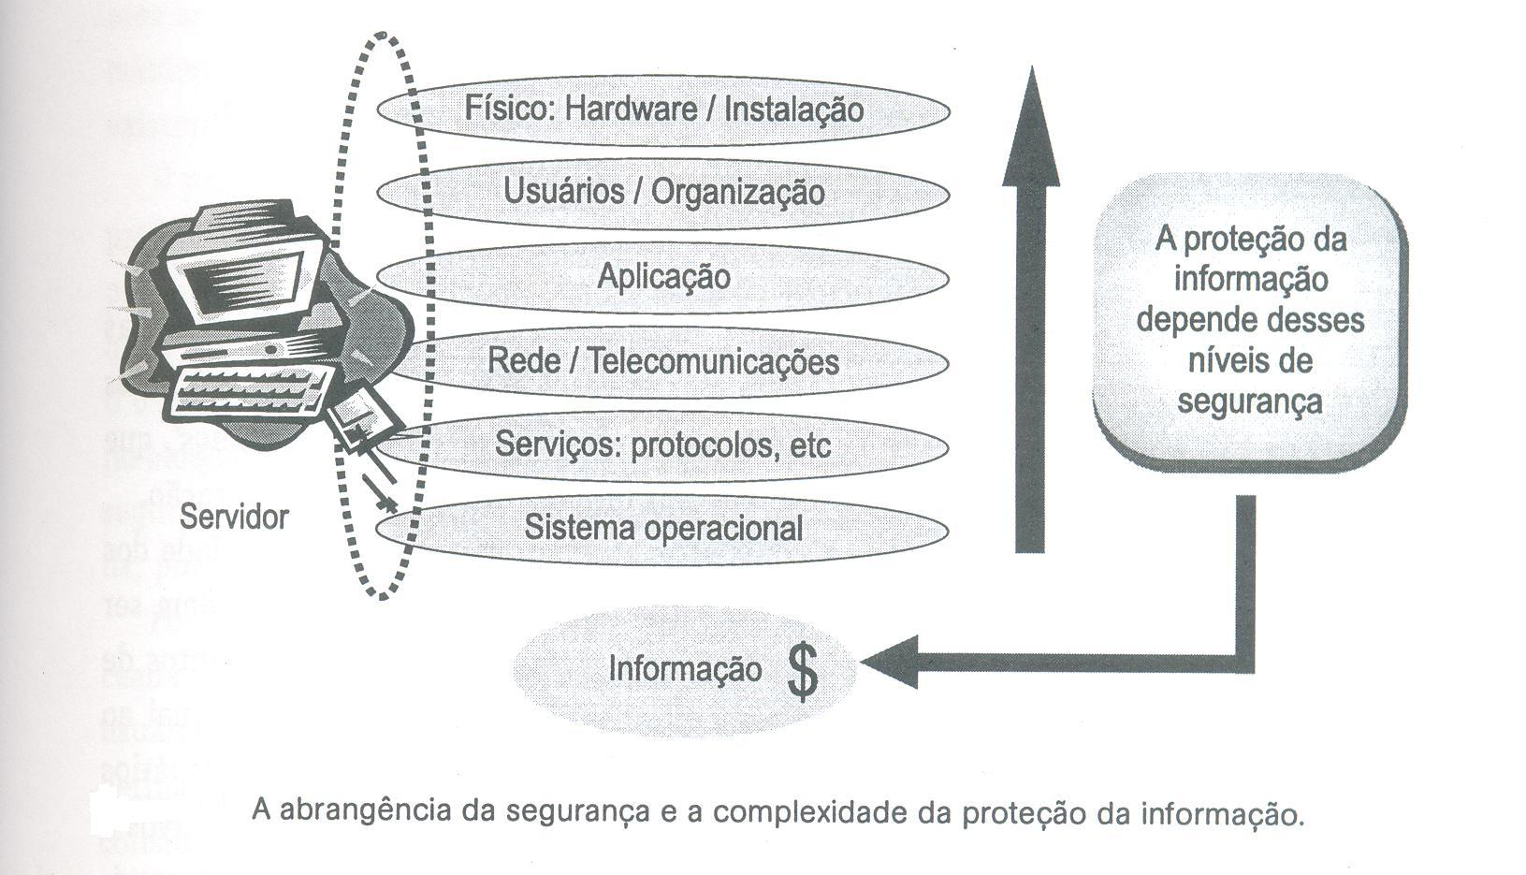
A abrangência da Segurança

Slide 18
Segurança x Funcionalidades
Segurança pode ser comprometida pelos seguintes fatores:
  Exploração de vulnerabilidades em SOs.
  Exploração dos aspectos humanos das pessoas envolvidas.
  Falha no desenvolvimento e implementação de uma política de segurança.
  Desenvolvimento de ataques mais sofisticados.
Segurança é inversamente proporcional as funcionalidades (serviços, aplicativos, o aumento da complexidade das conexões, ...)

Slide 19
Segurança x Produtividade
A administração da segurança deve ser dimensionada, sem que a produtividade dos usuários seja afetada.
Geralmente, a segurança é antagônica à produtividade dos usuários, no sentido de que , quanto maiores as funcionalidades, mais vulnerabilidades existem.

Slide 20
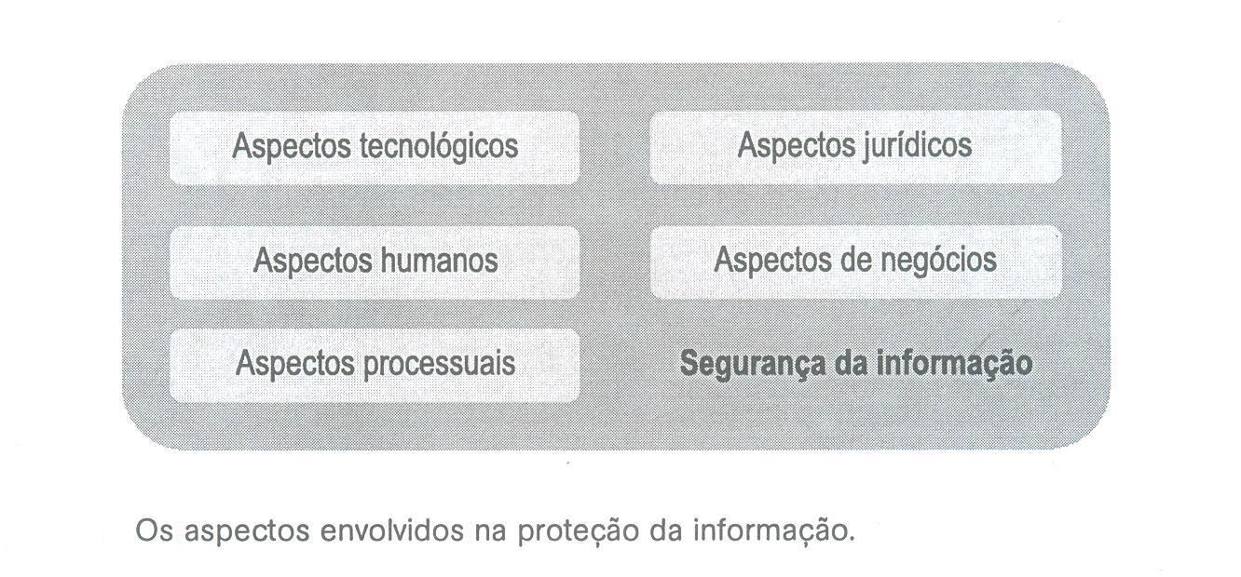
Aspectos da Segurança da Informação

Slide 21
Objetivo Final
A tentativa de estabelecer uma rede totalmente segura não é conveniente.
As organizações devem definir o nível de segurança, de acordo com suas necessidades, já assumindo riscos.
Construir um sistema altamente confiável, que seja capaz de dificultar ataques mais casuais.

Slide 22
Requisitos de Segurança
Confidencialidade : Garantir que somente pessoas autorizadas tenham acesso àquela informação.
Integridade : Mesmo que com conteúdo duvidoso , garantir que a informação chegue ao seu destino sem algum tipo de modificação.
Disponibilidade : Informações solicitadas devem estar disponíveis para acesso a qualquer momento em que o usuário autorizado desejar.

Slide 23
Gestão da Segurança da Informação
A Gestão da Segurança da Informação surgiu diante da necessidade de se minimizar os riscos inerentes à informação em sistemas computacionais

Slide 24
Gestão da Segurança da Informação
Importante:
Devemos nos preocupar com todas as formas de criação / tráfego de informação.
Cuidar com o acesso à informações digitadas mesmo escritas à mão, papéis deixados sobre a mesa ou em impressoras, assim como dispositivos móveis (CDs, DVDs , Pen Drives).

Slide 25
Gestão da Segurança da Informação
Importante:
Implantação de uma política de segurança.
Exige-se que uma organização gerencie,
proteja e distribua os recursos necessários
para se atingir objetivos específicos de
acordo com o "core business“ da mesma.

Slide 26
Gestão da Segurança da Informação
A Gestão da Segurança da Informação tem como foco principal as características humanas, organizacionais e estratégicas relativas à segurança da informação.
Nesta área, foram definidos os seguintes padrões e normas:

Slide 27
Gestão da Segurança da Informação
Análise e Gestão de Risco, baseadas na ISO 13335;
Planejamento de Disaster Recovery e Continuidade de Negócios, baseados na BS 7799-2/ISO 27001;
Desenvolvimento, Políticas e Normas de Segurança, baseados na BS 7799-1/ISO 17799 e ISO 27000.

Slide 28
Gestão da Segurança da Informação
A Gestão da Segurança da Informação visa à adoção de medidas alinhadas com as estratégias de negócio, a partir de um monitoramento contínuo dos processos, métodos e ações.

Slide 29
Gestão da Segurança da Informação
Tem por objetivo o pronto restabelecimento dos sistemas, evitar acesso indevido à informações, mitigar os riscos e se basear nos três pilares da GTSI:
  Confidencialidade,
  Integridade,
  Disponibilidade.

Slide 30
Tipos de Ataques
Ataques para a Obtenção de Informações
Ataques de Negação de Serviços
Ataques Ativos contra o TCP/IP
Ataques Coordenados DDoS
Ataques no Nível da Aplicação

Slide 31
Vulnerabilidade
O lado por onde se pode atacar : “Pontos Fracos”
Probabilidade de uma ameaça transformar-se
em realidade.
Uma falha de segurança em um sistema de
software ou de hardware que pode ser explorada para permitir a efetivação de uma intrusão.

Slide 32
Ameaça
Uma ação ou evento que pode prejudicar a segurança.
É a tentativa de atacar um sistema de informação, explorando suas vulnerabilidades, no sentido de causar dano à confidencialidade, integridade ou disponibilidade.

Slide 33
Ataque
O ato de tentar desviar dos controles de segurança de um sistema.
Qualquer ação que comprometa a segurança da informação de propriedade de uma organização.

Slide 34
Ataques
Passivo ou Ativo
Externo ou Interno

Slide 35
Intrusão
O fato de um ataque estar acontecendo, não significa necessariamente que ele terá sucesso.
O nível de sucesso depende da vulnerabilidade do sistema ou da eficiência das contramedidas de segurança existentes.

Slide 36
Intrusão, Invasão, Penetração
Sucesso no ataque.
Obtenção da Informação.
Acesso bem sucedido, porém não autorizado, em um sistema de informação.

Slide 37
O conceito de intrusão
Análise da Vulnerabilidade (descobrir o melhor caminho para chegar até a invasão).
Preparação das Ferramentas (constrói ou escolhe as ferramentas para a invasão).
Ameaça ou Tentativa (quando o invasor pula o muro).
Ataque (concretiza o arrombamento).
Invasão ou penetração ou intrusão (quando obtém sucesso).

Slide 38
Contramedidas
Mecanismos ou procedimentos colocados num sistema para reduzir riscos.
Riscos são provenientes de vulnerabilidades, ameaças, e ocasionam impacto.
Risco é a probabilidade da ocorrência de uma ameaça.

Slide 39
Impacto
É a representação (normalmente em forma de avaliação) do grau de dano (severidade) percebido, após um ataque bem sucedido, associado aos bens de uma empresa.
A consequência para uma organização da perda de confidencialidade, disponibilidade e (ou) integridade de uma informação.
O impacto deve ser analisado quanto à modificação, destruição, divulgação ou negação de informação.

Slide 40
Análise de Risco
Análise de Risco – Identificação e avaliação do risco que os recursos da informação estão sujeitos.

Slide 41
Gerenciamento de Risco
O processo total de identificar, de controlar e minimizar os riscos que podem afetar os recursos de informação do sistema.
Inclui a análise de risco, a análise de custo-benefício, a avaliação de segurança das proteções e a revisão total da segurança.

Slide 42
Risco Residual
Riscos ainda existentes depois de terem sido aplicadas medidas de segurança.

Slide 43
Requisitos de Segurança
Disponibilidade
Confidencialidade
Privacidade
Integridade
Autenticidade
Controle de Acesso (Autorização)
Não-repúdio da Informação

Slide 44
Política de Segurança
Política de Segurança é um documento que contém um conjunto de diretrizes que definem formalmente as regras e os direitos dos funcionários e prestadores de serviços, visando à proteção adequada dos ativos da informação.

Slide 45
Ferramentas de Segurança
Aquisição de Informações
Scanner de Rede
Scanner de Vulnerabilidades
Análise de Tráfego
Scanner de Aplicação Web
Exploits
Wireless Hacking
Auditoria de Sistemas SOs e BDs
Avaliação de Aplicações
Auditoria de Telefonia VOIP

Slide 46
O ambiente de rede virtual
Oracle Virtualbox
Máquinas Virtuais na rede virtual
  Ubuntu Server 11.10
  Debian 6.0.7
  Windows Server 2008
  Linux Backtrack
  Outras VMs
Ferramentas de Segurança

